Slide 1
Планирование психолого-педагогического сопровождения формирования жизненных компетенций в профессиональном самоопределении обучающихся
Выполнила: педагог-психолог
Швагерус Виктория Евгеньевна

Slide 2
В МБОУ «Школа-интернат № 4 г. Челябинска» профориентационная работа осуществляется по следующим направлениям:
Работа с родителями
Работа с педагогами
Работа с детьми
Координация работы по профориентационному направлению в школе-интернат № 4

Slide 3
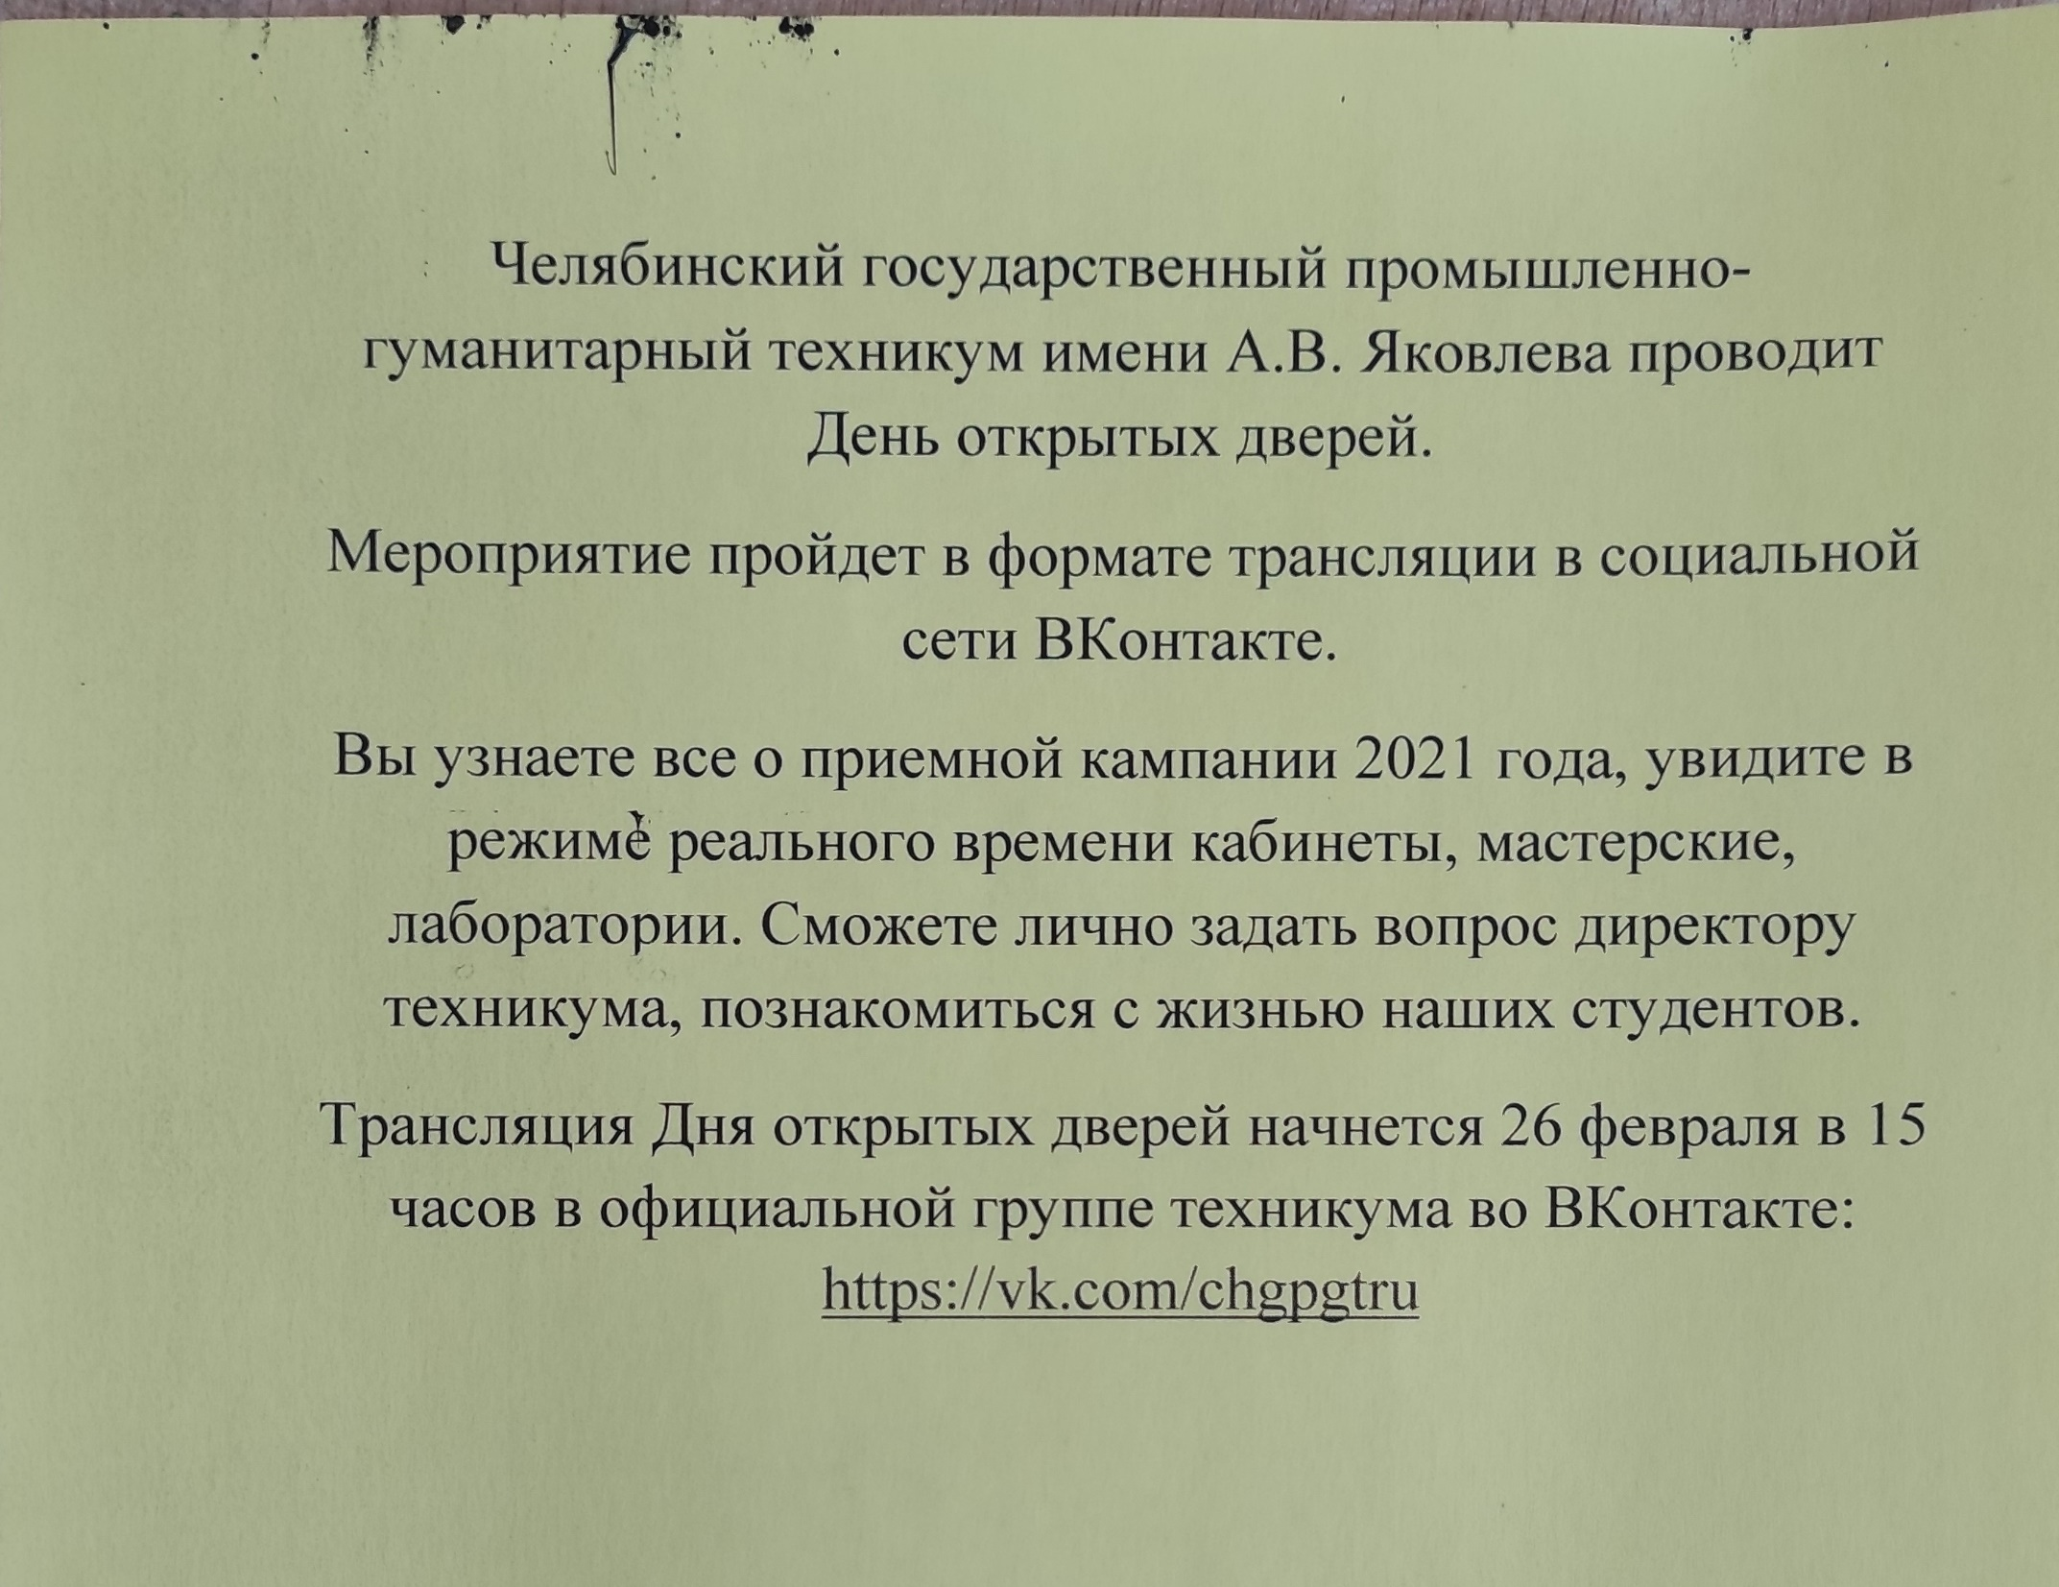

Работа с родителями
включение в профориентационную работу с детьми
консультации родителей
выход на родителей через мессенджеры

Slide 4
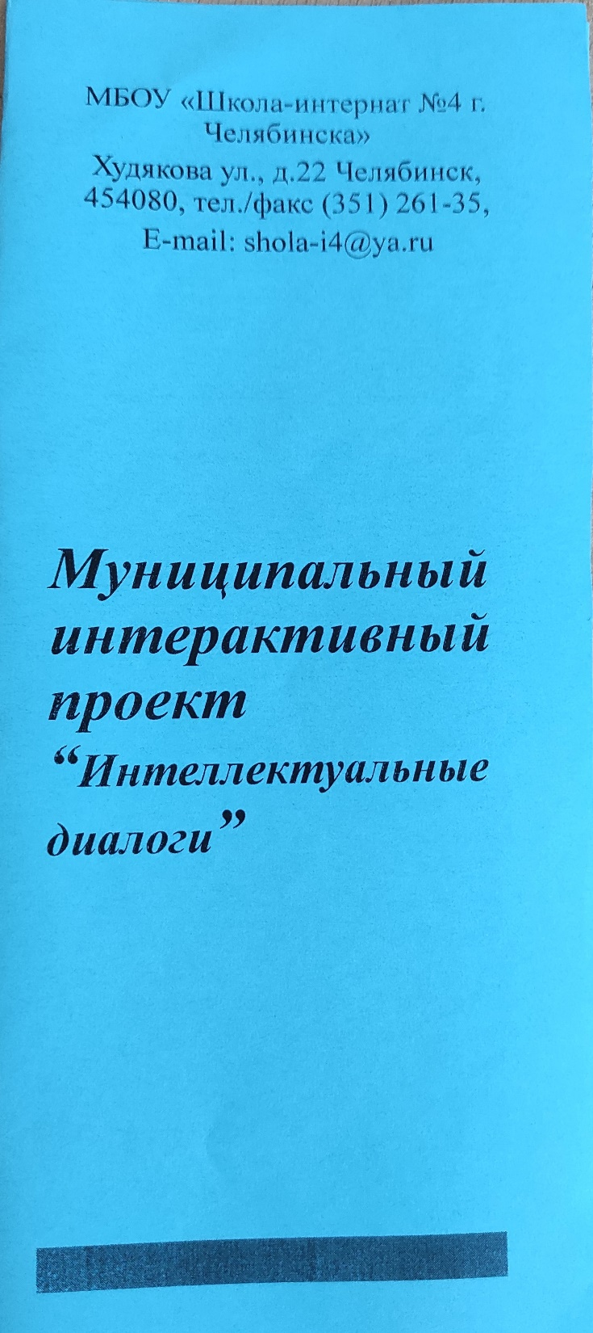
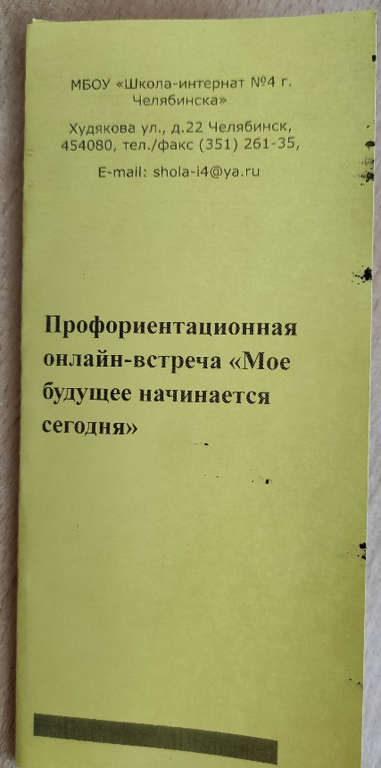
Работа с педагогами
С классными руководителями и педагогами-предметниками
консультации
брошюры и буклеты

Slide 5
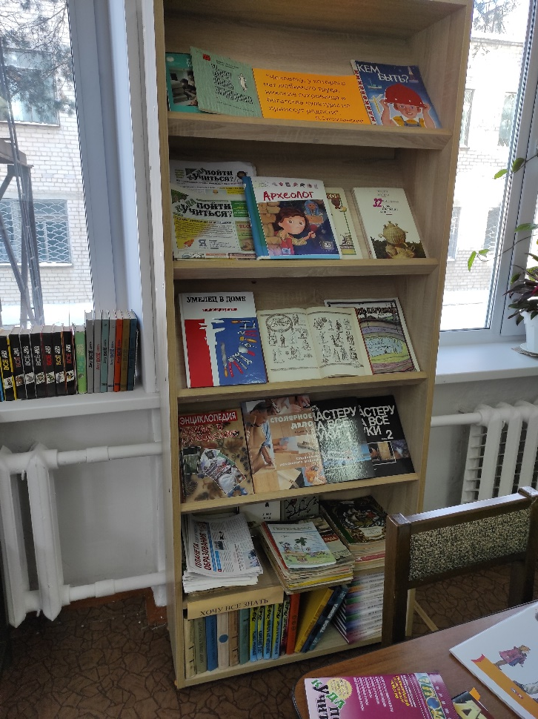
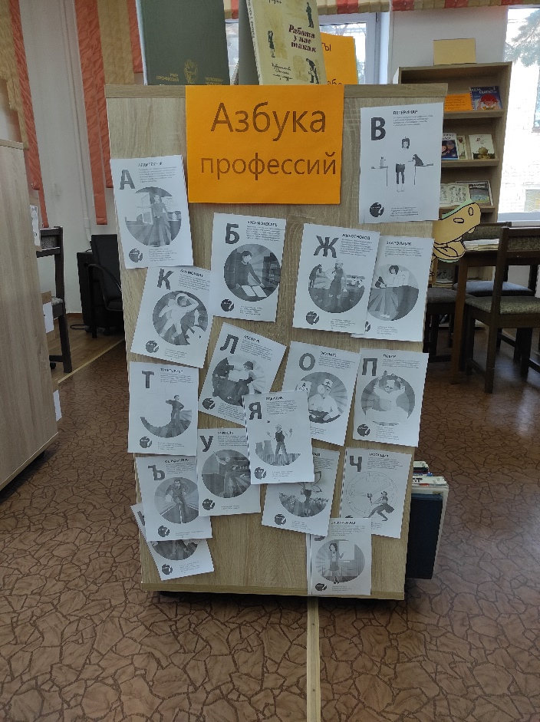
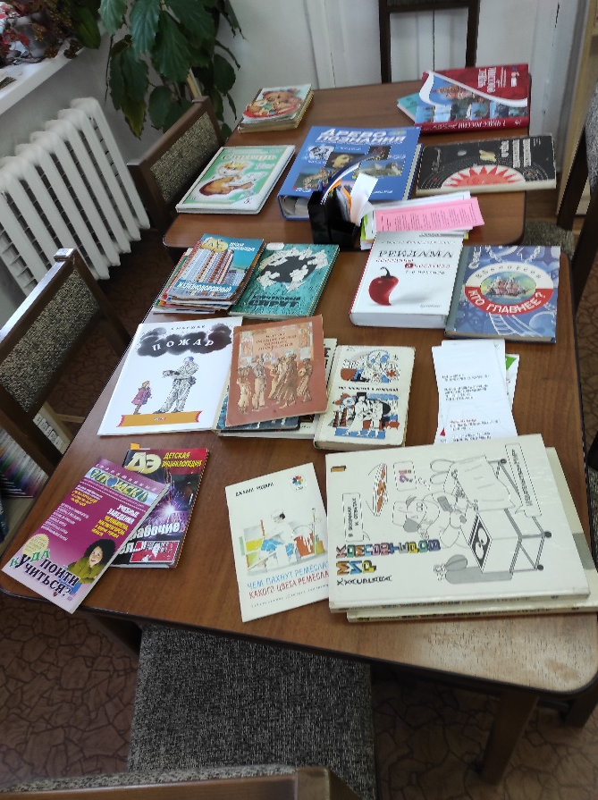
Совместно с педагогами-библиотекарями проводится выставка по профориентации

Slide 6
Работа с детьми
Профориентационная диагностика
Коррекционные занятия
Конкурсы профессиональных проб
Экскурсии в учебные заведения
Тренинги

Slide 7
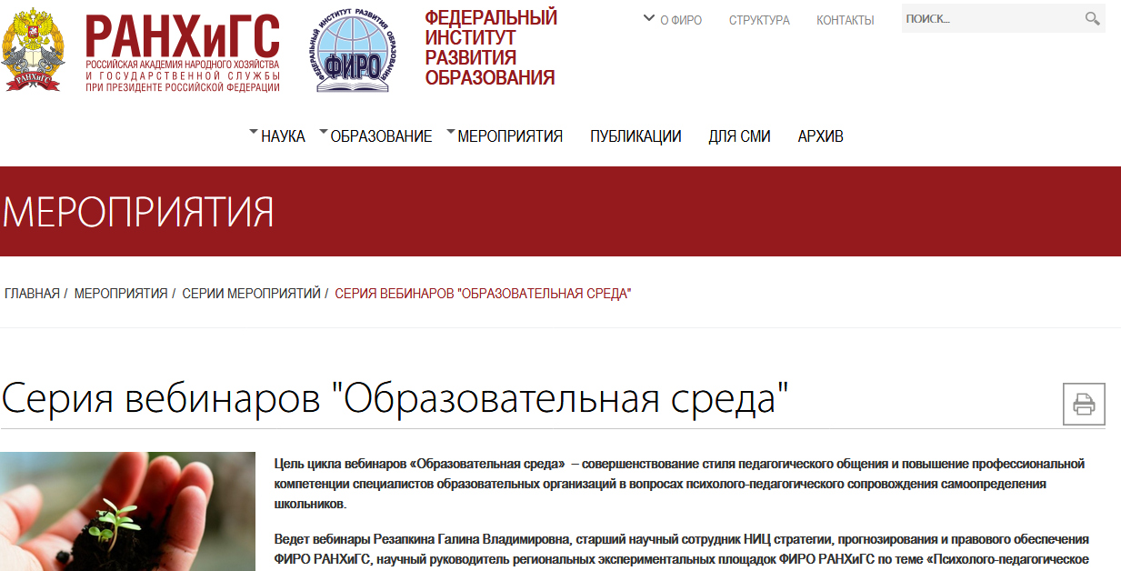

Координация работы по профориентационному направлению в школе-интернат № 4
Управленческая команда
Повышение квалификации
Взаимосвязь между всеми участниками образовательного процесса

